Slide 1


ESTADÍSTICA
Grado en Fisioterapia
Tema III
Teoría de la estimación
Pedro Femia Marzo (autor) & Miguel Angel Luque Fernandez (actualización)
Unidad de Bioestadística – Facultad de Medicina
Universidad de Granada

Slide 2
Teoría de la estimación
Introducción
Recordemos que:
- Lo que interesa estudiar es a la población ← la población en su conjunto es inaccesible
La población ha de caracterizarse de alguna manera “operativa” ← parámetros poblacionales
Se necesita algún tipo de técnica que permita extender las conclusiones extraídas a partir de una o varias muestras a toda la población ← Inferencia Estadística.
Veremos dos tipos de inferencia que permiten dar respuesta a dos tipos de problemas diferentes:
En ambos - Se estudia a la población a través de sus parámetros
- El tamaño de muestra jugará un papel relevante que siempre habrá que tener en cuenta
Teoría de la Estimación
→ ¿Cuál es el tiempo medio que tarda en hacer efecto un fármaco?
Teoría de los Contrastes de Hipótesis
→ El tratamiento A ¿es igual de efectivo que el tratamiento B?
La Teoría de la Estimación es la parte de la Inferencia Estadística que trata de determinar el valor de los parámetros poblacionales.
Distinguiremos dos formas de estimación:
← lo mejor que se puede decir del parámetro a partir de la muestra reduciendo la información a un solo valor
Estimación puntual
Estimación por intervalo
← la mejor manera de explotar la información contenida en la muestra de cara a conocer entre qué valores debe encontrarse el parámetro. En lugar de un solo valor, se da un conjunto de ellos.

Slide 3
Estimación puntual
En la estimación puntual se trata de asignar al parámetro poblacional un único valor; que será un valor aproximado y que depende de la muestra
Conceptos de estimador y de estimación
Un estimador de un parámetro es una función de las observaciones de la muestra que permite dar valores apropiados para ese parámetro.
Notación: se utiliza el acento circunflejo sobre el símbolo del parámetro poblacional para aludir a su estimador
es el estimador puntual de μ
Cuando se haya obtenido la muestra y determinado un valor para μ a partir de ella, se dice entonces que ese valor es una estimación de μ.
Hay más métodos de estimación, como el método de mínimos cuadrados que veremos en el último tema
En la práctica los estimadores habituales son (método analógico):
Parámetros poblacionales de interés
Media
Desviación típica
Proporción
Estimadores puntuales
Media muestral
Desviación típica muestral
Proporción muestral*
μ
σ
π
* En adelante usaremos p en lugar de π para mantener la misma notación que en los resúmenes

Slide 4
Estimación puntual
Problema que presenta el uso de estimadores puntuales:
El problema de los estimadores puntuales es que solo dan una idea de lo que puede valer el parámetro que estimamos, sin conocer como de buena es la aproximación; es decir, simplemente proporcionan un valor (de los muchos posibles) que puede proponerse como valor del parámetro.
Por ejemplo:
Considere la población de estudiantes de la Universidad de Granada. Estamos interesados en investigar el valor del parámetro μ=‘peso medio de los estudiantes de la UGR.’. Para ello seleccionamos aleatoriamente dos muestras de 20 estudiantes cada una y obtenemos el valor del peso medio en cada caso. ¿coincidirán las dos medias muestrales? ¿cuál es mejor como estimación? ¿qué error se comete al asumir como valor de μ el ofrecido por una de estas medias?
La estimación puntual supone reducir toda la información muestral a un solo valor. Es obvio que dicho valor difícilmente coincidirá de forma exacta con el del parámetro poblacional
Intuitivamente una muestra de tamaño grande es preferible a otra de tamaño menor ¿por qué? (en la estimación puntual no se aprecia esto)

Slide 5
Estimación por intervalo de confianza (IC)
La estimación por IC implica asumir que
Es prácticamente imposible (por improbable) que valor único dado por el estimador puntual coincida con el valor del parámetro poblacional
Es mejor dar un conjunto de valores probables para el parámetro, en lugar de uno solo
Existe un error de estimación que en la estimación puntual no se pone de manifiesto
La estimación por IC consiste en asignar al parámetro poblacional desconocido un intervalo de valores, digamos (a, b) entre los cuales está dicho parámetro con una cierta probabilidad que denominaremos nivel de confianza y que se representa por (1–α). De aquí que α sea el nivel de error o probabilidad de que el intervalo obtenido no contenga al parámetro.
Diremos entonces que (a, b) es un intervalo de confianza para el parámetro μ construido al (1−α)% de confianza (o al α% de error) si se verifica que;
La confianza de un intervalo debe interpretarse en el sentido siguiente: Por cada 100 intervalos que construyamos para estimar un mismo parámetro (a partir de otras tantas muestras aleatorias y para un valor α prefijado), en promedio el (1−α)% de los intervalos obtenidos recogerán en su interior al verdadero valor del parámetro, mientras que el α% restante, por cosas del azar, pueden resultar ‘equivocados’. En la práctica se construye un único IC, así que si elegimos un nivel de confianza (1−α)% grande, por ejemplo del 95%, entonces nuestra esperanza es que dicho intervalo sea uno de los 95 de cada 100 ‘acertados’ y no uno de los 5 de cada 100 (en promedio) que no contienen al valor del parámetro.

Slide 6
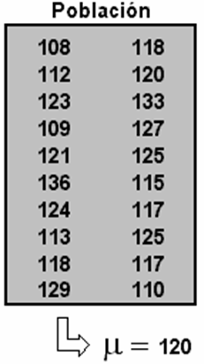
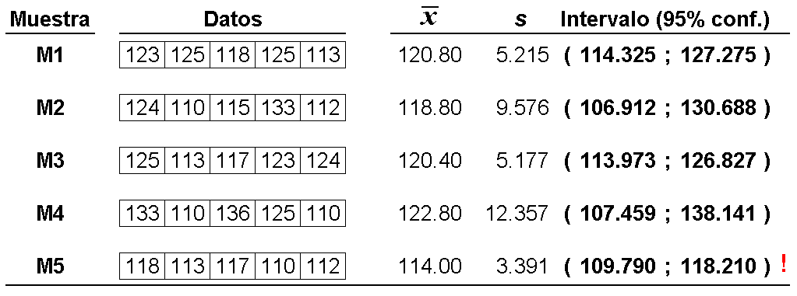
Estimación por intervalo de confianza (IC)
Ejemplo: Se trata de estudiar el nivel de glucosa en sangre en la población cuyos valores aparecen en el recuadro sombreado (esta población es pequeñísima, pero nos vale como ejemplo). Seleccionamos de forma aleatoria 5 muestras de tamaño n = 5 y elaboramos, en cada caso, el intervalo de confianza para el nivel medio de glucemia (consideraremos un nivel de confianza del 95%). Observemos los resultados:
Las estimaciones puntuales varían de muestra a muestra
M1
Los 5 intervalos tienen diferente amplitud ¿por qué?
M2
Los cuatro primeros intervalos contienen al verdadero valor de la media (que, excepcionalmente, por conocer a toda la población sabemos que vale 120), sin embargo, en la 5ª muestra los valores obtenidos son, por azar, más bajos de la cuenta y dan lugar a un intervalo que ¡no contiene a μ!
M3
M4
M5
95
120
μ
144

Slide 7
Estimación por intervalo de confianza (IC)
Intervalos construidos a nivel de confianza del 95%
Cuidado: El parámetro no “cae” en el intervalo. Es el intervalo el que intenta contener al parámetro
Para un IC dado, se espera que esto ocurra con una probabilidad de 1−α (la confianza del intervalo)
Intervalo que no contiene al parámetro poblacional
En promedio, por cada 100 intervalos, el α% de ellos no contienen al parámetro (por azar)
Además del nivel de confianza los IC tienen un nivel de precisión: δ (su radio)
δ
Intervalo muy preciso
(estrecho)
Interesan intervalos fiables y precisos (estrechos → δ pequeño).
Intervalo poco preciso (ancho)
El nivel de confianza lo establece el investigador de antemano. La precisión no → habrá que estudiar de qué depende
Todos los IC están elaborados al mismo nivel de confianza
μ

Slide 8
Definición: Nivel de confianza (1−α)
Llamamos nivel de confianza (1−α) a la probabilidad de que un intervalo de confianza contenga al verdadero valor del parámetro poblacional.

Slide 9
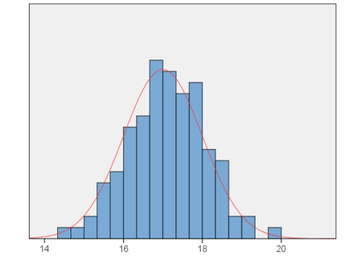
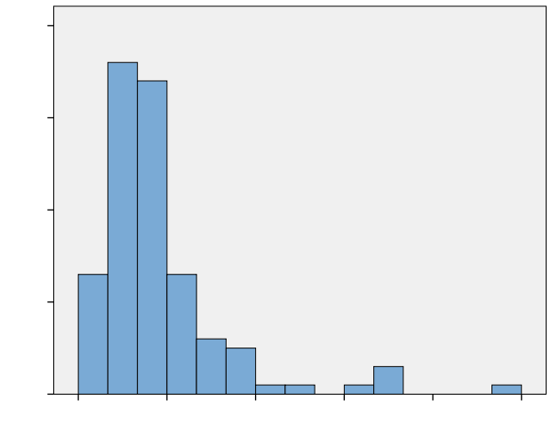
Estimación por intervalo de confianza (IC)
Intervalos de confianza a estudiar:
IC para la media μ de una variable cuantitativa X
Distinguimos dos casos:
X es una VA con distribución normal
X es una VA con distribución desconocida
IC para el parámetro p asociado a la distribución binomial
(X es ahora una VAD)
Los métodos estadísticos permiten construir IC para cualquier parámetro (en el adelante se verá alguno más). Siempre que se hable de estimar un parámetro debe pensarse en obtener su IC (no basta con el estimador puntual)

Slide 10
Estimación por intervalo de confianza (IC)
Intervalos de confianza para la media de una variable cuantitativa
1. ¿Qué se puede decir de la normalidad de la variable estudiada X ?
La variable X tiene distribución normal → Su media tiene entonces distribución normal
(lo que sigue vale siempre)
La variable X no tiene distribución normal → Su media tiene distribución normal si n≥60
Si n≥60 → lo que sigue vale de forma aproximada (mejor cuanto mayor sea n)
Si n<60 → no se puede estimar μ con los métodos que se exponen aquí
2. Información muestral:
Observe el detalle de que s es el estimador puntual de σ, que normalmente es un parámetro desconocido (si no se conoce μ, es muy raro conocer σ)
3. Nivel de confianza 1−α
Lo fija el investigador de antemano. NO depende del tamaño muestral
En general se establece al 95% (α=0.05). Otros valores habituales son el 90% (α=0.10) y el 99% (α=0.01)

Slide 11
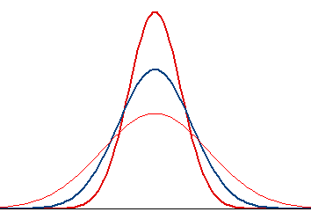
Estimación por intervalo de confianza (IC)
Intervalos de confianza para la media de una variable cuantitativa
4. Expresión del IC para estimar μ
Condición de validez
Equivalentemente
Si X normal, vale siempre, si no es normal solo es válido como aproximación si n≥60 (la aproximación que mejora cuanto mayor sea n)
¿Quién es ?
La distribución t-student está vinculada a la distribución normal. Se trata de una normal corregida por el hecho de no conocer σ y utilizar s (su estimador puntual) en su lugar.
El efecto de la corrección es tanto mayor cuanto menor sea el tamaño de muestra. Para muestras grandes, la t y la normal coinciden
n-1 son los grados de libertad de la distribución
Para un α prefijado ¿quién es mayor z_{a} de la normal o t_{α} de la t-student?
Distribución t de student

Slide 12
Estimación por intervalo de confianza (IC)
Distribución t de student
¿Cómo obtener un valor ?
Supongamos una muestra de 10
observaciones:
Para una confianza del 95% :
Entonces
De aquí se obtiene
Si no aparecen los gl que buscamos, lo correcto es interpolar, pero aquí bastará con tomar los anteriores de la tabla (nunca más de los que tengamos)

Slide 13
# CUANTILES DISTRIBUCION T-STUDENT
qt(c(0.975), df=9, lower.tail=TRUE)
[1] 2.262157
https://www.geogebra.org/m/AHdhBiGA

Slide 14
Estimación por intervalo de confianza (IC)
Intervalos de confianza para la media de una variable cuantitativa
Fijar α implica, para un tamaño de muestra dado, fijar
Si es el intervalo para μ, es su precisión
https://www.geogebra.org/m/Kcq3UxwZ
De qué depende la precisión
→ Si aumenta el error, aumenta la precisión
→ Si aumenta el tamaño de muestra aumenta la precisión
→ Por otra parte, cuanto mayor sea la variabilidad, menor será la precisión (esto no es controlable)
5. Como garantizar una precisión
Es necesario disponer de información previa = Muestra piloto que proporcione una estimación de la variabilidad que se puede encontrar en la población
Tamaño mínimo de muestra para estimar μ:
Como la información dada por la muestra piloto es una variable aleatoria (s) la fórmula es una aproximación cuyo resultado se debe comprobar después

Slide 15
Estimación por intervalo de confianza (IC)
Intervalos de confianza para la media de una variable cuantitativa
Intervalos construidos a nivel de confianza del 95%
Observaciones:
Nunca decimos que la media poblacional “cae” en el intervalo (es el intervalo el que pretende recoger al valor de la media)
Una precisión grande es un δ pequeño, es decir, un intervalo estrecho
Se espera, con un 95% de probabilidad (=confianza) que el intervalo obtenido contenga a μ
Es decir, que sea uno de los 95 de cada 100 intervalos que contienen al verdadero valor del parámetro poblacional
μ

Slide 16
Estimación por intervalo de confianza (IC)
Intervalos de confianza para la media de una variable cuantitativa
Ejemplo:
Para determinar el nivel medio de colesterol en la población de estudiantes universitarios de primer año en la UGR se tomó una muestra al azar de 10 de ellos, en la que se obtuvieron los valores siguientes (en mg/dl):
162, 176, 169, 165, 171, 169, 172, 168, 167, 175
1)
Suponemos que el nivel de colesterol es una VAC con distribución normal
2)
Información muestral:
3)
Fijamos una confianza del 95%
4)
Entonces, con una confianza del 95%
5)
lo que se interpreta diciendo que el nivel medio de colesterol en los estudiantes de primer curso de la UGR debe de ser un valor comprendido entre 166.32 y 172.48 mg/dl con una probabilidad o nivel de confianza del 95%. La precisión de la estimación es de 3.08 mg/dl
¿Qué hay que hacer para tener una precisión de 5 mg/dl? →
¡Nada! La precisión obtenida es mejor (mayor)
¿Qué hay que hacer para tener una precisión de 1 mg/dl? → Aumentar el tamaño de muestra. Veamos a cuanto:
Se necesitarían 85 individuos más. Esta fórmula es aproximada. Una vez aumentada la muestra habría que comprobar que la precisión es la deseada

Slide 17
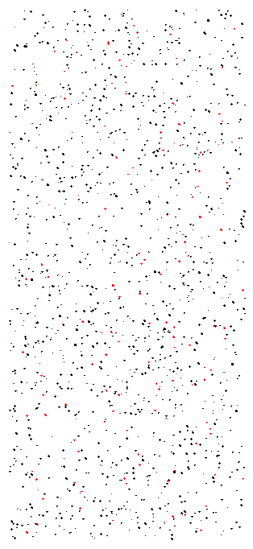
Estimación por intervalo de confianza (IC)
Intervalo de confianza para la proporción binomial
Recordemos: Modelo Binomial
Información muestral:
el estimador puntual de la proporción de casos que verifican la característica de interés es
Obviamente estima puntualmente a la proporción complementaria.
En estos problemas, el uso de la distribución binomial puede resultar complicado (se habla de métodos exactos). Lo habitual es que si x y n-x son valores suficientemente grandes se construya el intervalo de confianza para p utilizando la distribución normal (se habla de métodos aproximados o asintóticos)
Población
Muestra
de tamaño n
¿Qué relación tiene esta expresión con la frecuencia relativa?
X = nº de observaciones en la muestra con A presente
Pero, ¿cuánto vale p?

Slide 18
Estimación por intervalo de confianza (IC)
Intervalo de confianza para la proporción binomial
Fijado α de antemano consideramos tres métodos (en orden de preferencia)
Método de Wilson:
← Cuando se pueda usar es el mejor
Wald ajustado:
Válido siempre, pero es preferible el de Wilson cuando se puede aplicar
Método de Wald:
← Cuando se dan estas condiciones es una aproximación que funciona tanto mejor cuanto mayores sean x y n-x. Es el peor de los tres expuestos y uno de los que más se usan tradicionalmente
Si hay condiciones de validez deben ser comprobarlas siempre
Siempre se debe indicar cuál ha sido el método utilizado
En estas expresiones z_{α} es el valor de la distribución normal correspondiente al (1-α)% de confianza (observe que ahora no hablamos de grados de libertad).

Slide 19
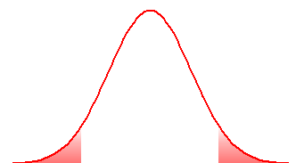
Estimación por intervalo de confianza (IC)
Distribución normal estándar
¿Cómo buscar un valor ?
Para una confianza del 95% :
Entonces
Así que tenemos que
Observe que z_{α} es el percentil 1-α/2 de la distribución:
https://www.geogebra.org/m/upke9x5y
Para buscar un valor de α con dos decimales se debe sumar la primera columna (primer decimal) y la primera fila (segundo decimal)

Slide 20
# CUANTILES DISTRIBUCION NORMAL
# NC 90%
qnorm(0.95)
[1] 1.644854
# NC 95%
qnorm(0.975)
[1] 1.959964
# NC 98%
qnorm(0.99)
[1] 2.326348
# NC 99%
qnorm(0.995)
[1] 2.575829
# NC 95%
qnorm(c(0.975), mean=0, sd=1, lower.tail=TRUE)
[1] 1.959964

Slide 21
Estimación por intervalo de confianza (IC)
Intervalo de confianza para la proporción binomial
Precisión del intervalo
Obtenido el intervalo, que tendrá la forma (a, b), la precisión de la estimación puede obtenerse como sigue si el intervalo es simétrico (métodos de
Wald y Wald ajustado):
Observación: El IC de Wilson no es simétrico y el valor anterior es una
aproximación. En cualquier caso, la precisión es un valor expresable porcentualmente.
El tamaño mínimo de muestra para obtener una precisión deseada δ, para α prefijado, puede determinarse de forma general o considerando la información dada por una muestra piloto:
Tamaño de muestra
Sin información previa (tamaño necesario en el peor de los casos):
Con información previa (muestra piloto):
a
La expresión sin información es exacta por no depender de ninguna muestra. El precio a pagar es que normalmente da lugar a un n muy grande. Si se usa la información de una muestra piloto, la estimación de n no es exacta y hay que comprobar que se obtiene la precisión deseada. Si el IC contiene a 0.5, las dos expresiones coinciden, y la información no aporta ninguna ventaja para reducir n
b
c
0.0
0.5
1.0
es el valor del IC mas próximo a 0.5

Slide 22
Estimación por intervalo de confianza (IC)
Intervalo de confianza para la proporción binomial
Ejemplo:
De 150 estudiantes de primer curso de grado universitario que se han encuestado, 33 fuman habitualmente. ¿Cuál es la prevalencia del tabaquismo en este colectivo?. Se desea obtener la estimación con una precisión del 10%
1)
Valores muestrales:
La estimación puntual la prevalencia del tabaquismo vendrá dada por p
De modo que el porcentaje de no fumadores está estimado por
2)
Fijamos el nivel de confianza al 95%
3)
Validez y elección del método: Como x=33 y n-x =150 son mayores a 5, se puede utilizar el método de Wilson
Límite inferior:
Límite superior:

Slide 23
Estimación por intervalo de confianza (IC)
Intervalo de confianza para la proporción binomial
Solución por los otros métodos
Ejemplo (continuación):
4)
Interpretación de los resultados: La prevalencia del tabaquismo entre los estudiantes de primer curso universitario es, con un 95% de probabilidad, un valor que debe estar comprendido entre el 15.8% y el 29.6%. La precisión de la estimación es del 6.9% ← (0.29642-0.15826)/2
5)
Respecto a la precisión pedida del δ=10%, nuestros resultados tienen una precisión mayor, (6.9% es mayor precisión que 10%) por lo tanto no hay que considerar ningún aumento del tamaño de muestra. Si quisiéramos una precisión del 5%, entonces si que habría que considerar un aumento del tamaño de muestra
5%
6.9%
10%
Sin considerar la información previa:
Considerando la información previa:
Es el valor del IC=(0.158; 0.296) más próximo a 0.5
Sin aprovechar la información dada por la muestra piloto

Slide 24
Estimación por intervalo de confianza (IC)
Un posible esquema de trabajo
Identifique claramente qué parámetro se trata de estimar.
Identifique claramente la información muestral y el estimador puntual correspondiente. Proporcione la estimación puntual (e interprétela).
Establezca el nivel de confianza (1−α) (si no hay motivos para hacer otra cosa consideramos el 95%)
Compruebe si se cumplen las condiciones de validez que pudiera haber, por ejemplo, al estimar una media, la normalidad de la variable o si no es normal que n>60. Al estimar una proporción que x y n-x son mayores al valor que es requisito de la fórmula que se vaya a utilizar
Escriba la expresión del intervalo de confianza y realice los cálculos necesarios para obtenerlo.
Interprete los resultados obtenidos, indicando claramente
cuál es el intervalo (no olvide las unidades de medida)
cuál es la precisión obtenida (también tiene unidades de medida)
el nivel de confianza con que se ha construido.
Si se trata de obtener una precisión dada de antemano δ_{deseada} compruebe si la precisión obtenida es mayor: d<δ_{deseada} de ser así, no hay que hacer nada más (la muestra actual es suficiente). En caso contrario (si d ≥ δ_{deseada}) se debe determinar el tamaño de muestra necesario para cumplir con esta especificación

Slide 25
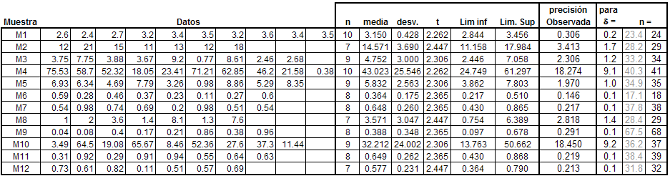
Estimación por intervalo de confianza (IC)
Ejemplos
Ejercicios
Estimación de medias (suponer que la v.a. es normal)
Estimación de proporciones

